Slide 1
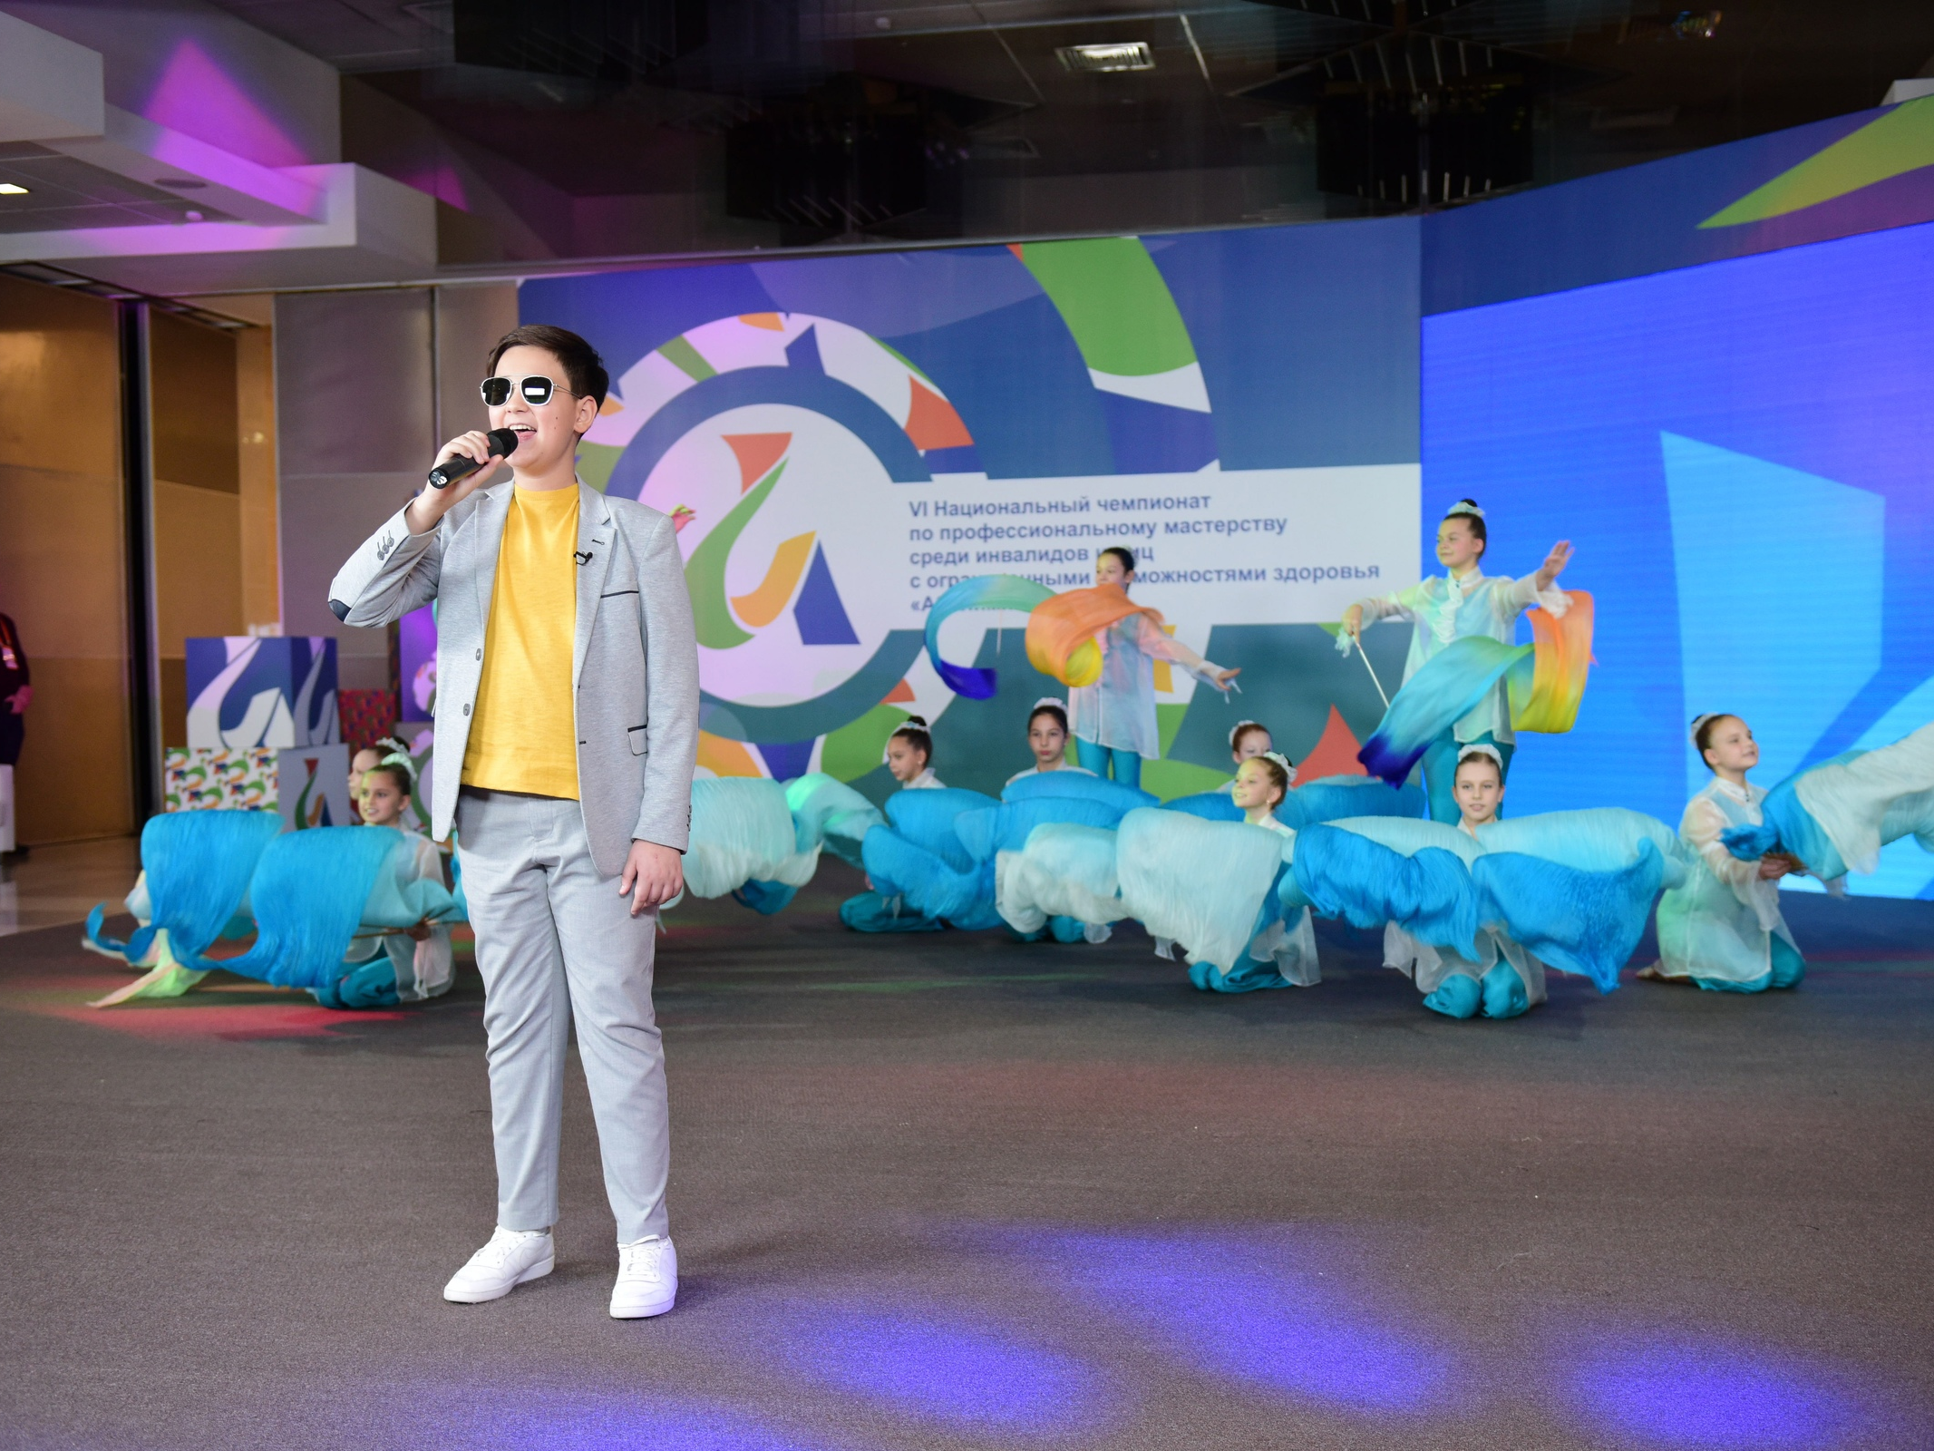




Инструкция для сопровождающих инвалидов с нарушениями зрения

Slide 2
Нарушения зрения
Инвалидность по зрению – это одна из самых тяжелых форм инвалидности. Главной проблемой людей с нарушениями зрения являются очень ограниченные возможности восприятия информации от окружающего мира (всего 10%),
различают три формы слепоты:
тотальная слепота
остаточное зрение
слабовидение
Слепые имеют большие трудности с передвижением в пространстве, могут передвигаться самостоятельно с помощью трости или с сопровождающим
Общие рекомендации по устранению барьеров окружающей среды предполагают:
устранение информационных и физических барьеров на пути движения,
предоставление информации в доступном виде
(укрупненный шрифт, плоско-точечный шрифт Брайля, контрастные знаки),
допуск тифлопереводчика, допуск собаки-проводника.

Slide 3
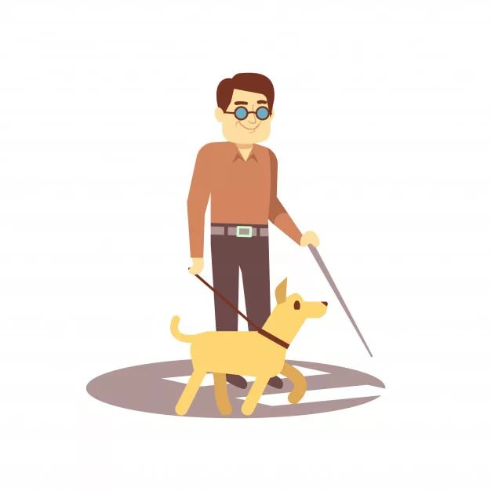

Взаимодействие с инвалидами,
имеющими нарушение зрения
При передвижении слабовидящий берет волонтера под руку чуть повыше локтя и держит его легко, чтобы не сковывать движения, но достаточно надежно, чтобы не отстать;
Оказывая помощь незрячему человеку, необходимо направлять его, не стискивая его руку. Если незрячий человек сбился с маршрута, не управляйте его движением на расстоянии, подойдите и помогите выбраться на нужный путь;
Следует описывать кратко обстановку, предупреждать о препятствиях: ступенях, лужах, ямах, низких притолоках, трубах и т.п., ;
Использовать фразы, характеризующие цвет, расстояние,
окружающую обстановку
ВИДЕО!

Slide 4
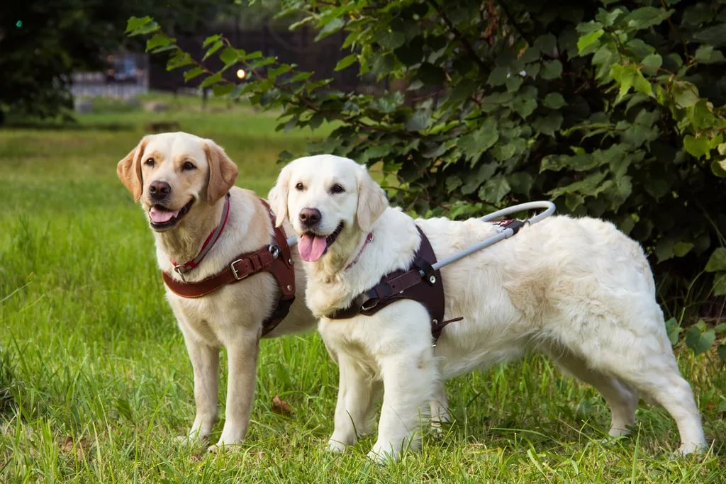
Взаимодействие с инвалидами,
имеющими нарушение зрения
Взаимодействие с инвалидами,
имеющими нарушение зрения
Не допускается играть с собакой-поводырем, давать ей команды, трогать;

Slide 5
Правила этикета при общении с инвалидами, имеющими нарушение зрения
Взаимодействие с инвалидами,
имеющими нарушение зрения
При чтении незрячему человеку необходимо сначала предупредить его об этом. Говорить следует обычным голосом. Когда незрячий человек должен подписать документ, его следует обязательно прочитать полностью. Инвалидность не освобождает слепого человека от ответственности, обусловленной законодательством;
Не следует усаживать незрячего человека, необходимо направлять его руку на спинку стула или подлокотник, давая возможность свободно потрогать предмет;
Когда происходит общение с группой незрячих людей, необходимо каждый раз называть того, к кому обращаются, а также предупреждать о новых собеседниках. Если Вы хотите пожать руку, обнять человека, скажите об этом;
При перемещении необходимо предупреждать незрячего человека об этом. Не заставляйте Вашего собеседника говорить в пустоту;

Slide 6
Взаимодействие с инвалидами,
имеющими нарушение зрения
Правила этикета при общении с инвалидами, имеющими нарушение зрения
Оказывая помощь незрячему, необходимо двигаться не торопясь, и при спуске или подъеме по ступенькам вести незрячего перпендикулярно им, не делая рывков, резких движений, предупреждая о препятствиях, при сопровождении незрячего человека не закладывайте руки назад: это неудобно;
Следует помнить, что слепые не «щупают», не «слушают», они смотрят или читают. Это корректное название для таких действий, вполне нормально употреблять выражение «смотреть». Для незрячего человека это означает «видеть руками», осязать;
При знакомстве незрячего с незнакомым предметом, не водите по поверхности его руку, а дайте ему возможность свободно потрогать предмет. Если вас попросили помочь взять какой-то предмет, не следует тянуть кисть слепого к предмету и брать его рукой этот предмет;
Всегда выясняйте, в каком виде человек хочет получить информацию: шрифт «по Брайлю», крупный шрифт (16-18), дискета, аудиокассета. Если у вас нет возможности перевести информацию в нужный формат, отдайте ее в том виде, в котором она есть - это все равно лучше, чем ничего;

Slide 7


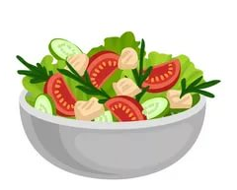

Взаимодействие с инвалидами,
имеющими нарушение зрения
Правила этикета при общении с инвалидами, имеющими нарушение зрения
Всегда обращайтесь непосредственно к человеку, даже если он Вас не видит, а не к его зрячему компаньону;
За столом: если вы предлагаете незрячему человеку новое блюдо (или несколько закусок на одной тарелке), можно объяснить ему, что где находится, используя принцип циферблата. Например: «на 12 - кусок сыра, на 3 - салат, на 6 - хлеб»
Избегайте расплывчатых определений, описаний и инструкций, которые обычно сопровождаются жестами, выражений вроде: «стакан находится где-то там на столе, это поблизости от вас ...». Старайтесь быть точным: «Стакан посередине стола», «Стул справа от вас»;

Slide 8
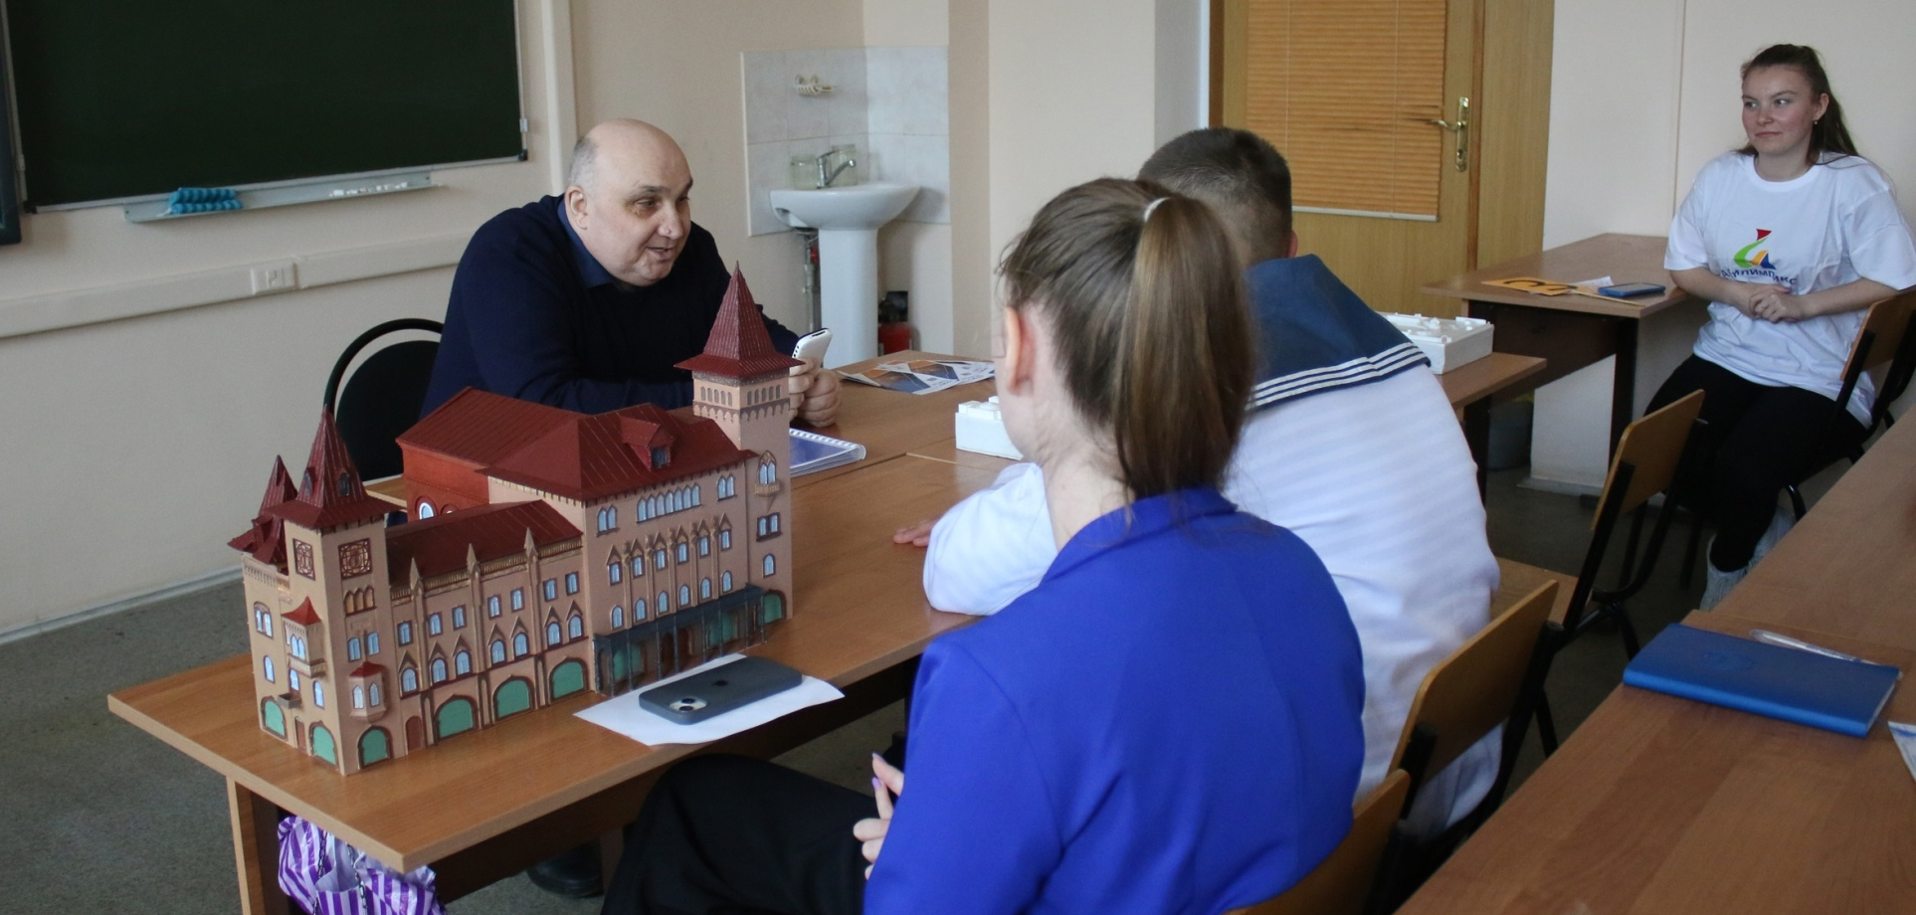
Взаимодействие с инвалидами,
имеющими нарушение зрения
Правила этикета при общении с инвалидами, имеющими нарушение зрения
Пытайтесь передать словами то, что часто выражается мимикой и жестами; не забывайте, что привычный вам жест «там...» незрячий человек не поймет;
Не обижайтесь, если Вашу помощь отклонили.

